Slide 1
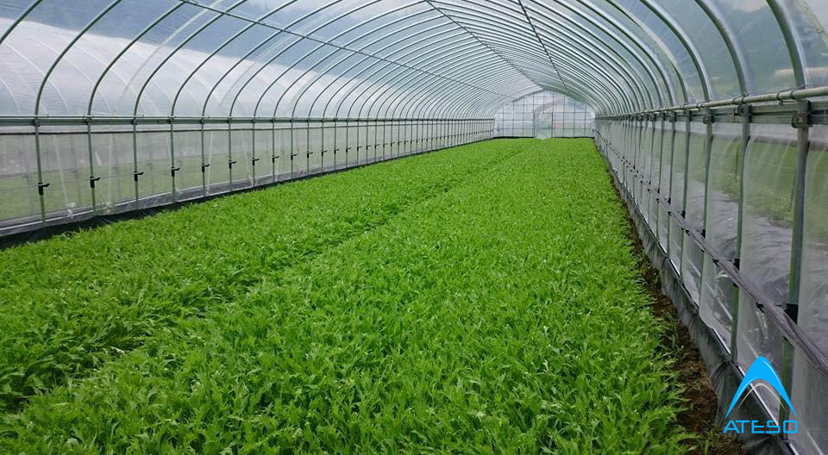
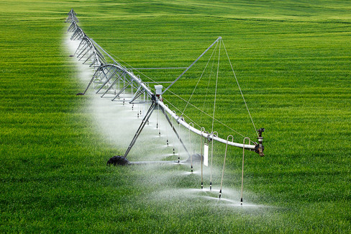
BÀI 24
MỘT SỐ CÔNG NGHỆ CAO TRONG TRỒNG TRỌT

Slide 2
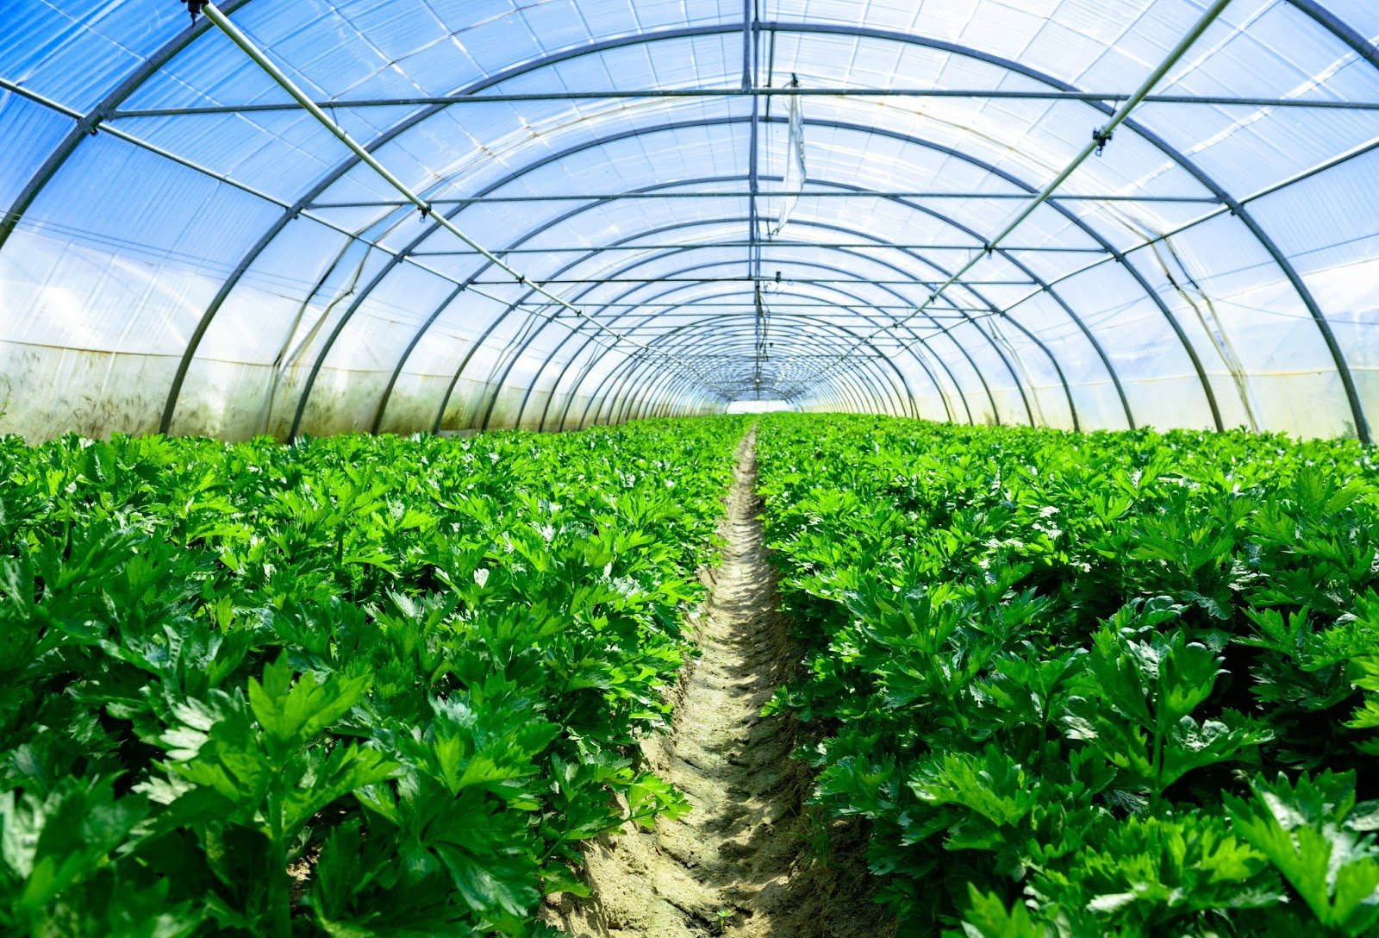
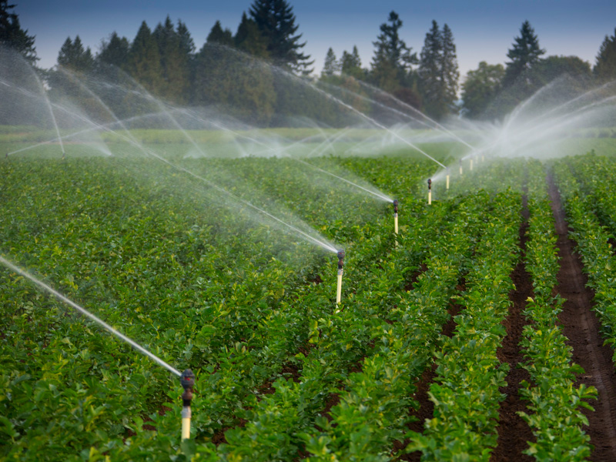
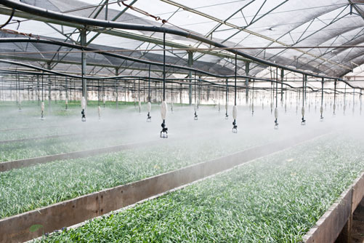
Những công nghệ cao nào thường được áp dụng trong trồng trọt?

Slide 3
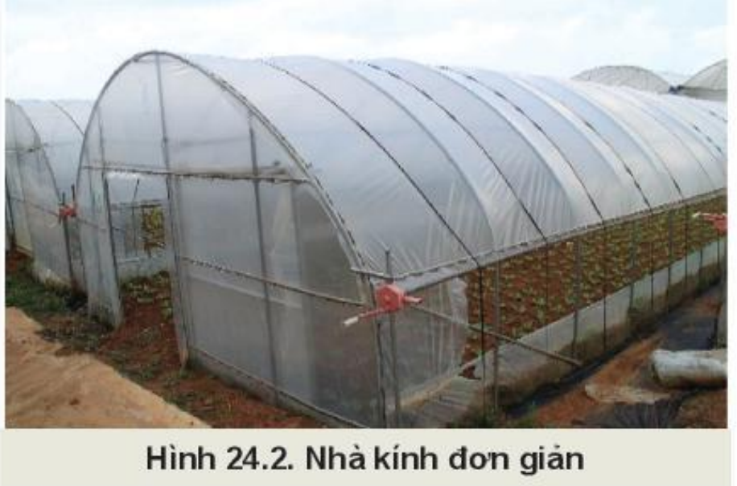
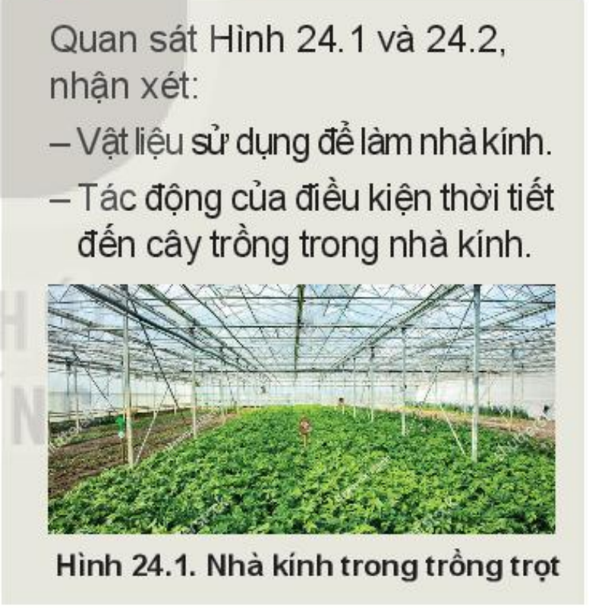
I. CÔNG NGHỆ NHÀ KÍNH
1. Khái niệm
Tác động của điều kiện thời tiết đến cây trồng trong nhà kính như thế nào?
Vật liệu sử dụng để làm nhà kính là gì?

Slide 4
I. CÔNG NGHỆ NHÀ KÍNH
1. Khái niệm
Nhà kính là gì?

Slide 5
I. CÔNG NGHỆ NHÀ KÍNH
1. Khái niệm
Nhà kính là công trình thường có cạnh và mái làm bằng kính hoặc vật liệu tương tự, dùng để trồng cây nhằm tránh tác động bất lợi của thời tiết, đồng thời giúp chủ động điều chỉnh các điều kiện chăm sóc cây trồng bằng các công nghệ tiên tiến.

Slide 6
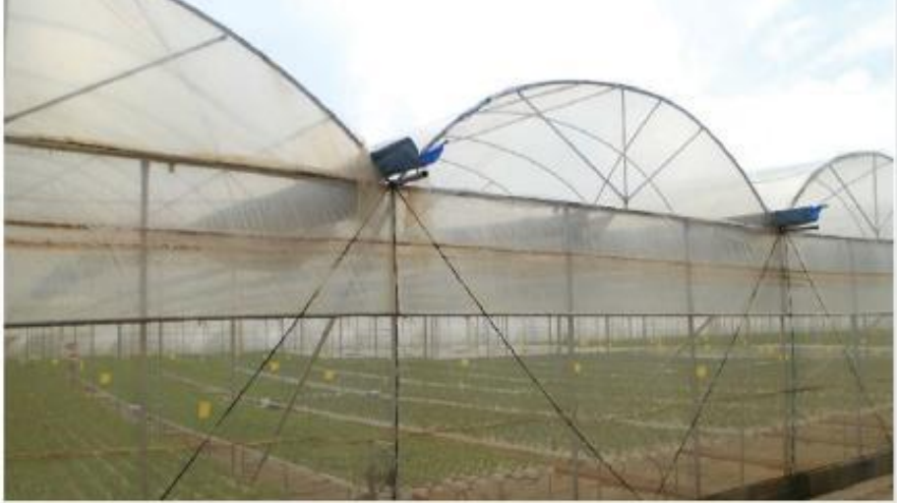
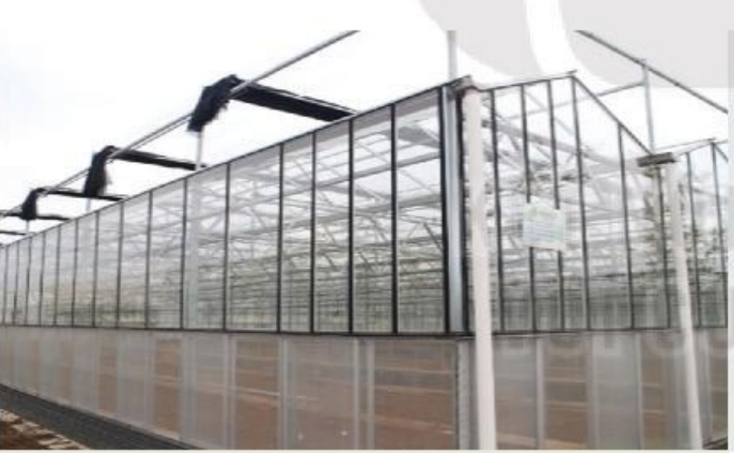
I. CÔNG NGHỆ NHÀ KÍNH
2. Một số mô hình nhà kính phổ biến
Qua hình ảnh e cho biết có những loại hình nhà kính nào?

Slide 7
I. CÔNG NGHỆ NHÀ KÍNH
2. Một số mô hình nhà kính phổ biến
Quan sát các mô hình và nhận xét ưu nhược điểm ở mô hình về:
+ Khả năng thi công, chi phí lắp đặt, thời gian sử dụng
+ Sự phù hợp với loại cây trồng
+ Điều kiện áp dụng
+ Khả năng kiểm soát sâu bệnh…

Slide 8
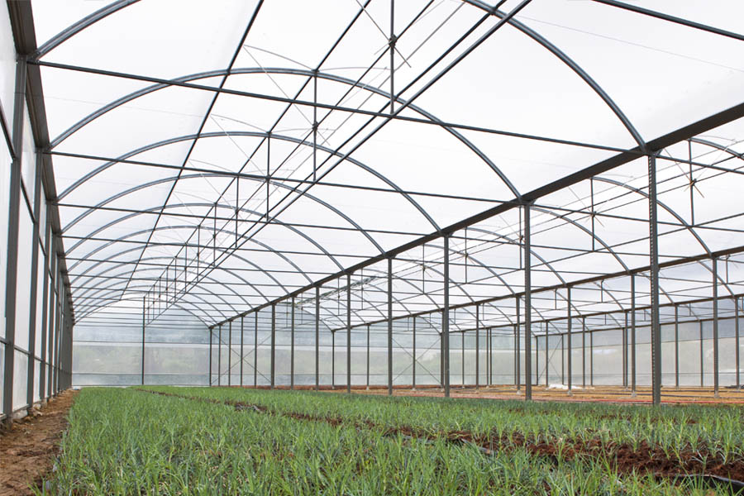
I. CÔNG NGHỆ NHÀ KÍNH
2. Một số mô hình nhà kính phổ biến
a. Nhà kính đơn giản
* Đặc điểm:
- Vật liệu đơn giản
- Chủ yếu dùng để tránh mưa, gió và nhiệt độ thấp.
- Thời gian sử dụng từ 5-10 năm
Ưu điểm
- Dễ thi công, tháo lắp, Chi phí thấp
- Dễ sử dụng cho nhiều vùng canh tác nông nghiệp
- Sử dụng hiệu quả với những khu vực khí hậu ôn hòa
* Nhược điểm
- Khó điều chỉnh nhiệt độ trong mùa hè
- Khó sử dụng với các loại cây ăn quả
- Kiểm soát sâu, bệnh ít hiệu quả.

Slide 9
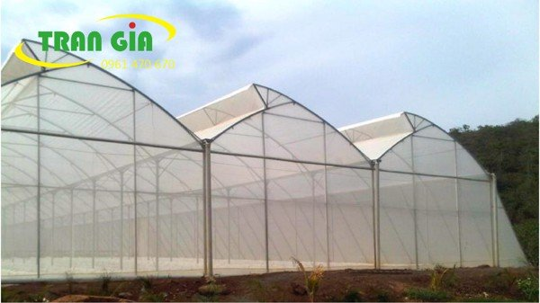
I. CÔNG NGHỆ NHÀ KÍNH
2. Một số mô hình nhà kính phổ biến
b. Nhà kính liên hoàn
* Đặc điểm
- Hệ thống mái có thể sử dụng bằng nhựa PE hoặc kính thủy tinh
- Áp dụng được nhiều công nghệ canh tác bán tự động và tự động
- Thời gian sử dụng phụ thuộc vào vật liệu làm mái
* Ưu điểm
- Chi phí phù hợp với nhiều điều kiện kinh tế
- có thể mở rộng liên tục đảm bảo cho canh tác quy mô công nghiệp
- Ngăn chặn sâu, bệnh khá hiệu quả
* Nhược điểm
- Thi công khá phức tạp, đòi hỏi phải tính toán khả năng chịu lực của mái
- Khó điều chỉnh nhiệt độ trong mùa hè

Slide 10
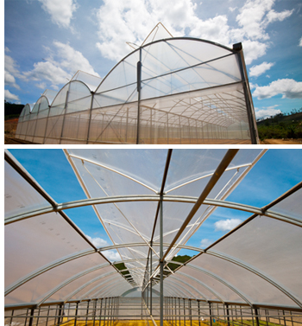
I. CÔNG NGHỆ NHÀ KÍNH
2. Một số mô hình nhà kính phổ biến
c. Nhà kính hiện đại
* Đặc điểm
- Khung thép chịu lực lớn, mái kính chịu lực đảm bảo độ sáng tốt nhất cho cây
- Hệ thống tự động được sử dụng tối đa
- Thời gian sử dụng lâu dài trên 15 năm

Slide 11
I. CÔNG NGHỆ NHÀ KÍNH
2. Một số mô hình nhà kính phổ biến
c. Nhà kính hiện đại
* Ưu điểm
- Chủ động điều chình được nhiệt độ, độ ẩm tùy theo loại cây trồng
- Đảm bảo cho cây trồng đạt năng suất và chất lượng cao nhất
* Nhược điểm
- Chi phí lắp đặt, sửa chữa đắt
- Quy trình thực hiện nghiêm ngặt, đòi hỏi nhân lực trình độ cao và kỉ luật
- Khó áp dụng cho những vùng có điều kiện kinh tế khó khăn

Slide 12
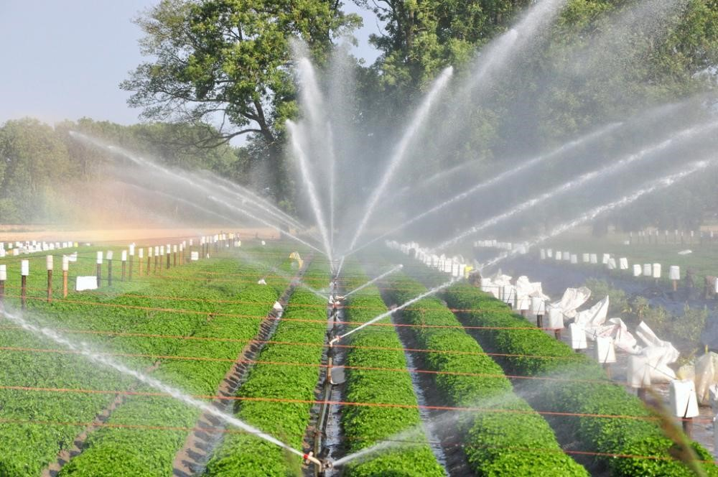
II. CÔNG NGHỆ TƯỚI NƯỚC TỰ ĐỘNG, TIẾT KIỆM
1. Khái niệm
Công nghệ tưới tự động là gì?
Công nghệ tưới nước tự động, tiết kiệm là công nghệ cung cấp nước tự động cho cây trồng một cách có hiệu quả nhất, bằng cách điều chỉnh lượng nước tưới và dạng tưới để tối ưu hóa việc sử dụng nước của cây.

Slide 13
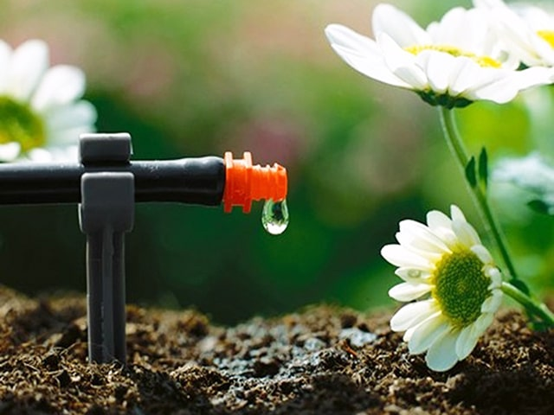
II. CÔNG NGHỆ TƯỚI NƯỚC TỰ ĐỘNG, TIẾT KIỆM
2. Một số công nghệ tưới tự động
Có những loại công nghệ tưới tự động nào?
a. Tưới nhỏ giọt:
Là phương pháp tưới cho nước nhỏ giọt từ từ vào rễ cây hoặc trực tiếp lên vũng có rễ, thông qua một mạng lưới gồm các van, đường ống và lỗ thoát.

Slide 14

II. CÔNG NGHỆ TƯỚI NƯỚC TỰ ĐỘNG, TIẾT KIỆM
2. Một số công nghệ tưới tự động
Theo em, các công nghệ này có thể được áp dụng trong các mô hình trồng cây nào?
b. Tưới phun sương:
Là biện pháp cung cấp nước thoeo dạng hạt nhỏ đế siêu nhỏ. Nước được phân phối qua hệ thống đường ống tạo áp lực bằng bơm áp lực cao tạo thành sương vào không khí.

Slide 15
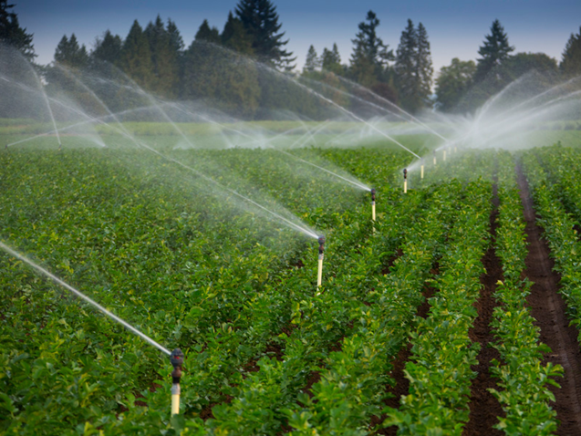
II. CÔNG NGHỆ TƯỚI NƯỚC TỰ ĐỘNG, TIẾT KIỆM
2. Một số công nghệ tưới tự động
Mô hình tưới tự động có ưu điểm gì?
c. Tưới phun mưa:
Là phương pháp tưới phun với hạt nước tương tự giọt nước mưa. Nước được phân phối qua hệ thống đường ống tạo áp lực bơm., sau đó được phun vào không khí tưới cho toàn bộ bề mặt đất.

Slide 16
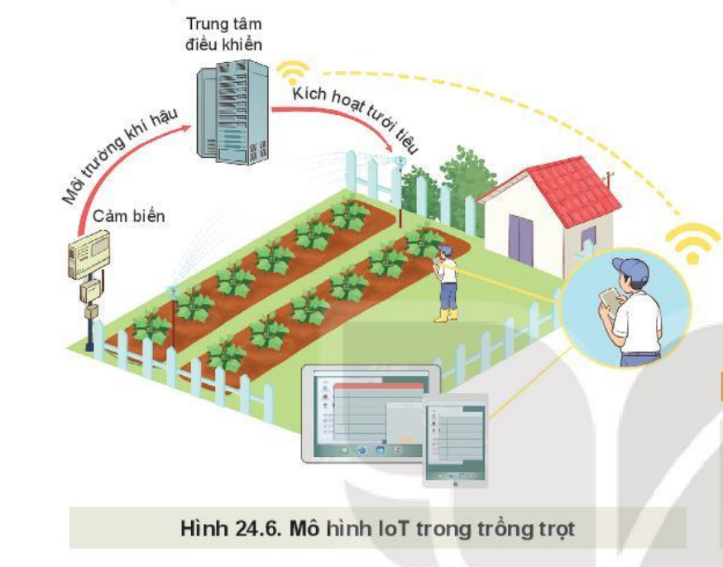
iii. Ứng dụng công nghệ internet kết nối vạn vật (Iot)
Mô tả hoạt động của mô hình IoT trong trồng trọt?
Trồng trọt ứng dụng IoT là việc số hóa các hoạt động từ sản xuất đến chế biến, tiêu dùng thông qua các thiết bị cảm biến, công nghệ điều hành và tự động hóa.

Slide 17
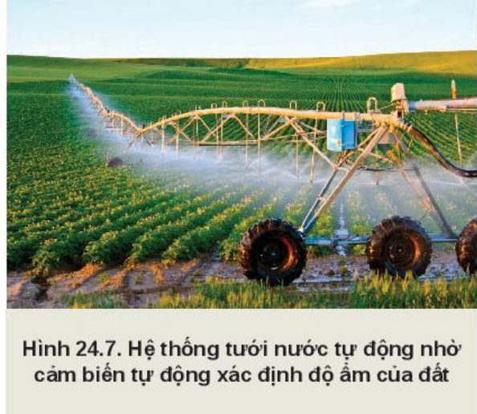
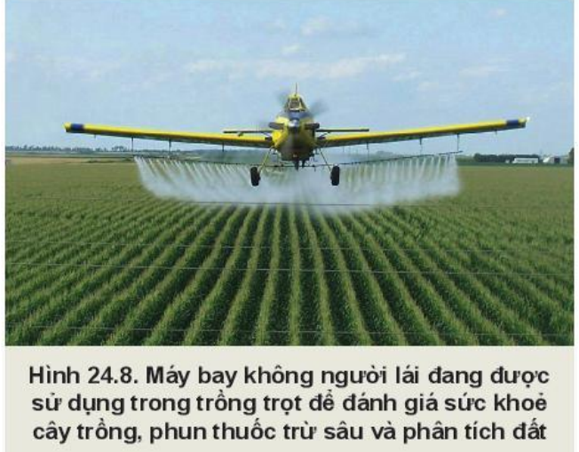
iii. Ứng dụng công nghệ internet kết nối vạn vật (Iot)
Thế nào gọi là canh tác chính xác?

Slide 18
iii. Ứng dụng công nghệ internet kết nối vạn vật (Iot)
1. Canh tác chính xác
Là canh tác kiểm soát chính xác hơn đối với sự phát triển của cây trồng khi sử dụng công nghệ thông tin và một loạt các công cụ như điều hướng GPS, hệ thống điều khiển, cảm biến, robot, máy bay không người lái…

Slide 19
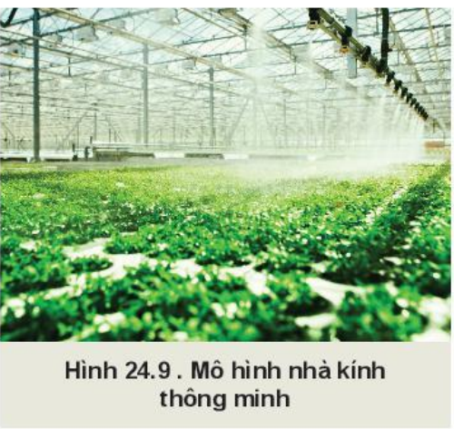
iii. Ứng dụng công nghệ internet kết nối vạn vật (Iot)
2. Nhà kính thông minh
Là phương pháp kiểm soát các thông số môi trường thông qua việc can thiệp bằng tay hoặc cơ chế kiểm soát theo tỷ lệ.

Slide 20
Luyện tập
1. Nhà kính trồng cây thường có cạnh và mái làm bằng loại vật liệu nào sau đây?
A. Kính hoặc vật liệu tương tự B. Lưới đen hoặc lưới trắng
C. Mái lợp tôn, cạnh làm bằng kính D. Mái làm bằng kính, cạnh làm bằng lưới
2. Nội dung nào sau đây không đúng khi nói về vai trò của nhà kính?
A. Môi trường kín hỗ trợ tốt cho việc canh tác rau sạch
B. Tránh được hầu hết các loại côn trùng hại cây
C. Hạn chế được các tác động tiêu cực của thời tiết
D. Rút ngắn thời gian sinh trưởng, phát triển của cây

Slide 21
Luyện tập
3. Hoàn thành nội dung về ưu, nhược điểm của các loại nhà kính theo bảng mẫu sau:
Loại nhà kính | Ưu điểm | Nhược điểm
Nhà kính đơn giản
Nhà kính liên hoàn
Nhà kính hiện đại

Slide 22
VẬN DỤNG

